Slide 1

다용도 LED 보드
사용자 심박 측정 및 관리
홍채원 , 유나경
이승민 , 민재영

Slide 2
CONTENTS
01 02 03 04 05
개요
아이디어 배경
시스템 설계
진행 일정
기대 효과
- 요구 사항
- 프로젝트 설명
- LED
- 심박 센서
- 영상, 음성 인식
- 학습 목적
- 문제 해결 목적

Slide 3
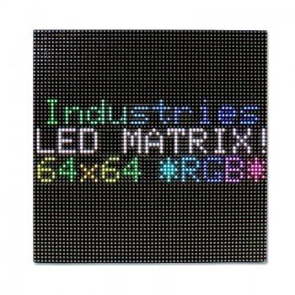

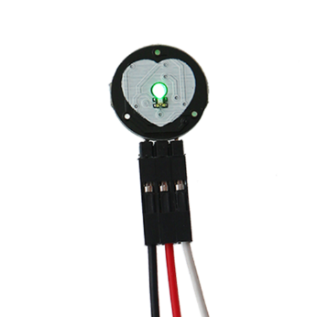
사용자 심박 측정 및 관리
LED 다용도 보드
01
“ ”
LED 다용도 보드
Raspberry Pi 3와 Bread Board를 기반으로 하여
LED를 이용한 여러 미니게임 구현
영상처리와 음성인식을 활용하여
사용자와 기기 간의 상호작용 구현

Slide 4

사용자 심박 측정 및 관리
LED 다용도 보드
01
“ ”
사용자 심박 측정
기기 이용 도중 어떠한 원인으로 인한
사용자의 심박수 상승 혹은 하락을 감지
지나친 상승 혹은 하락이 감지될 경우
기기의 사용을 일시적으로 중지, 사용자에게 경고

Slide 5
사용자 심박 측정 및 관리
LED 다용도 보드
02
아이디어 배경
“ ”
복습과 함께 새로운 시도
“ ”
표현방식은 LED, 구현은 게임으로
“ ”
곁에 두기 좋은 초소형 컴퓨터
“ ”
IoT나 인공지능 비서의 존재

Slide 6
사용자 심박 측정 및 관리
LED 다용도 보드
03
시스템 설계
주요 기능
1) LED 미니 게임 보드
예)
뱀 게임
- 그리디 기반 상대 컴퓨터
테트리스
- 다양한 RGB 색을 이용하여 각 블록 표현
퐁 게임
- 튀어다니는 공의 각도 임의 변경
2) 심박 센서를 이용하여 사용자 심박수 측정
- 심박수를 지속적으로 측정
- 사용자가 과도한 흥분이나 어떠한 이유로 인해
심박수가 크게 변화하였을 때 기기의 작업을 일시적으로 중단
- 사용자에게 경고의 메시지와 함께 필요한 정보를 안내

Slide 7
사용자 심박 측정 및 관리
LED 다용도 보드
03
시스템 설계
주요 기능
3) 영상처리, 음성인식
영상 처리
- Picamera, OpenCV 이용하여 사용자 구별
음성 인식
- 마이크, Google STT 이용하여 사용자 명령 인식
- 오픈소스를 활용하여 기존의 게임에 요소를 추가함.
- 사용자와 게임 간의 상호작용이 다양한 방식으로 이루어지도록 함.
- 심박 수를 측정하여 이용 중 사용자의 건강이나 기분이 악화되는 것을 방지함.

Slide 8



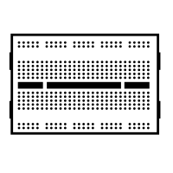
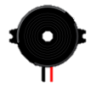







사용자 심박 측정 및 관리
LED 다용도 보드
03
시스템 설계
세부 설계 환경
Input
Controller
Output
음성
키보드
Raspi + BB
LED
스피커
Controller
심박
센서
영상

Slide 9
사용자 심박 측정 및 관리
LED 다용도 보드
04
진행 일정
향후 진행 예정 일정표
 | [ 10월 ] 14 ~ 20 | 21 ~ 27 | 10/28 ~ 11/3 | [ 11월 ] 4 ~ 10 | 11 ~ 17 | 18 ~ 24 | 25 ~
- 라즈베리파이 기동 - LED 작동 및 제어 |  |  |  |  |  |  | 최종 테스트 및 발표 준비
- 미니 게임 소스 코드 작성 - 미니 게임 작동 테스트
- 심박 센서 작동 테스트 - 적정 심박수 데이터 수집
- 음성 인식 적용 - 명령 인식 테스트 Google STT (Speech-To-Text)
- 영상 처리 공부 및 적용 - 사용자 인식 테스트 OpenCV

Slide 10
사용자 심박 측정 및 관리
LED 다용도 보드
05
기대 효과
학습 목적
문제 해결
목적
영상 처리와 음성 인식의 용법과 원리
구글 어시스턴트와 같은 지능형 가상비서 활용방법 모색
라즈베리파이 GPIO를 통해 LED 제어
입출력부터 작업 수행까지 하나의 시스템 구축 경험
실제 게임 중 과도한 흥분이나 긴장으로 인해 심박수 증가, 체온 증가, 과격한 표현이나 행동의 발생 등이 일어남.
사용자의 건강을 고려하는 동시에 인터넷 문화의 단점 보완 가능성

